Slide 1
МБУК «Смирныховская ЦБС» Центральная модельная библиотека
Александр Исаевич Солженицын
пгт. Смирных 2018

Slide 2
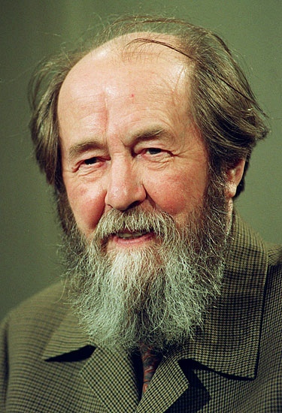
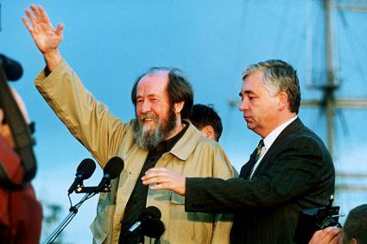
Александр Исаевич
Солженицын
Один из ведущих русских писателей двадцатого столетия, Александр Исаевич Солженицын является лауреатом Нобелевской премии по литературе (1970)
«За нравственную силу,
с которой он продолжил
традицию русской
литературы".
Академик Российской
Академии Наук (1997).

Slide 3
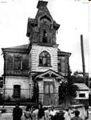
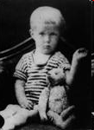
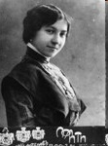
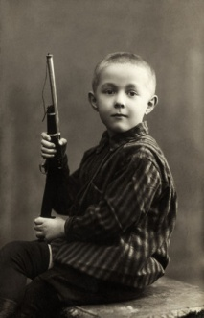
Александр Солженицын родился 11 декабря 1918 года в Кисловодске. В 1924 году переехал с матерью в Ростов-на-Дону (отец трагически погиб еще до рождения сына). В 1936 году Александр закончил школу.
2,6 года
Родители писателя:
Исаакий Семенович и Таисия Захаровна
Солженицыны
6 лет

Slide 4
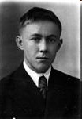
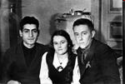
Унаследовав от отца тягу к знаниям, Солженицын поступает в 1936 году на физико-математический факультет Ростовского университета.
С 1939 года он одновременно учится ещё на заочном отделении Московского института истории, философии, литературы.
В 1941 году он заканчивает университет в Ростове и приезжает в
Москву на экзамены
в МИФЛИ.

Slide 5
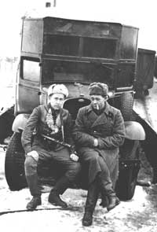
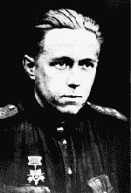
Он три года воевал в артиллерии и получил звание капитана. В 1943 он награжден орденом Отечественной войны второй степени, в следующем – орденом Красной Звезды. 9 февраля 1945 года будущего писателя арестовала фронтовая контрразведка за критические замечания о Сталине, высказанные им другу в письмах, перлюстрированных военной цензурой, и был приговорен к восьми годам лагерей.
Курсант артиллерийского
училища
18 октября 1941-го уходит на фронт, сначала простым солдатом,
после окончания офицерской школы в Костроме – в звании лейтенанта
Командир батальона
капитан Солженицын
Дорога на фронт, 1942г

Slide 6
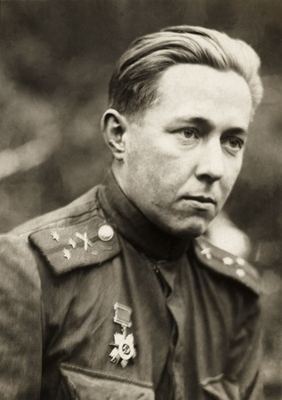
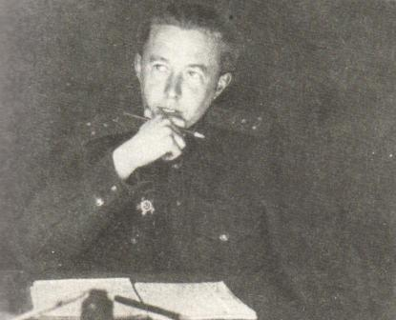
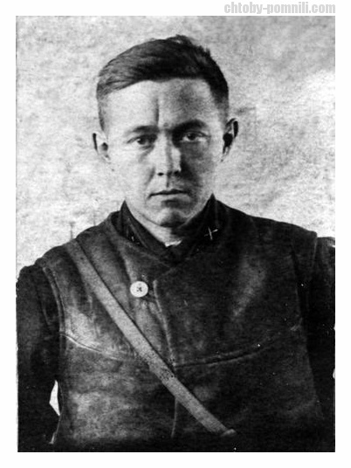

Slide 7
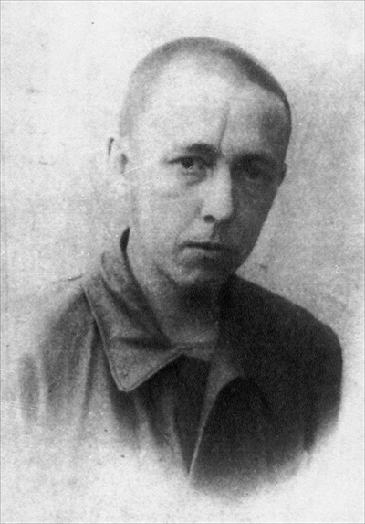
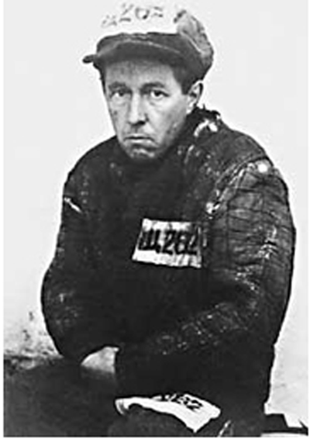
Во время правления Хрущева Александр Солженицын был освобожден и в 1956 смог вернуться в Центральную Россию, где год работал учителем в средней школе Рязани, преподавал математику и физику.
Зек Солженицын на строительстве дома у Калужской заставы. Москва, июнь 1946 г.
А. И. Солженицын
(сразу после выхода), 1953

Slide 8
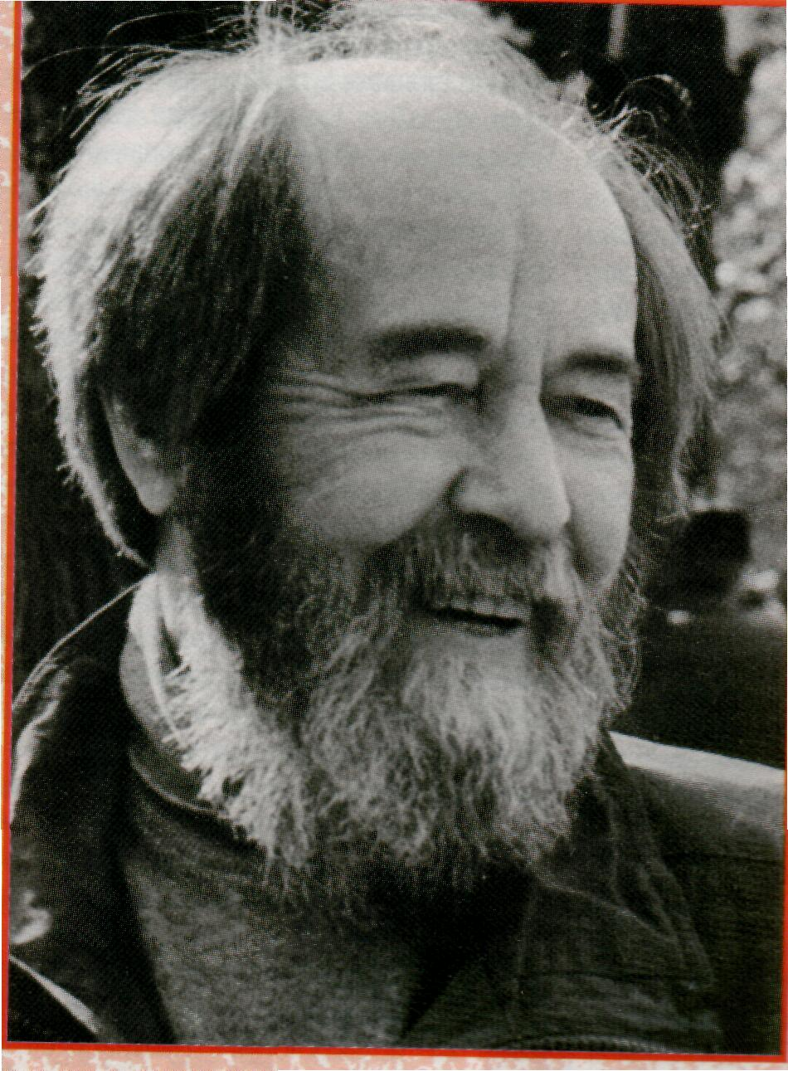
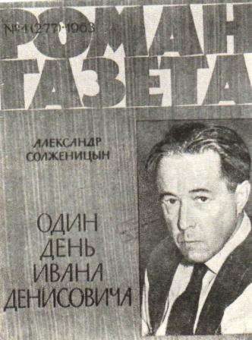
В 60-е годы Солженицын был известен в "самиздате" как писатель, прозаик, беллетрист . Его литературные эксперименты велись буквально на глазах читателя

Slide 9
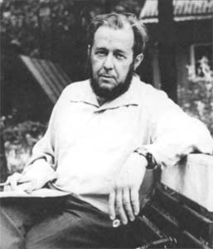
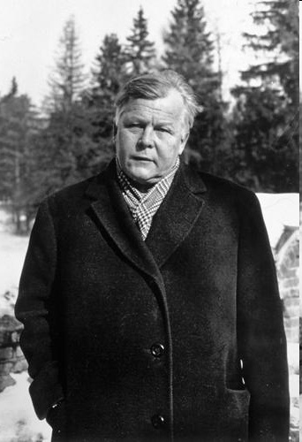
А. Твардовский – редактор
журнала «Новый мир»
В 1962 году А. Т. Твардовским в журнале «Новый мир» был опубликован его первый рассказ «Один день Ивана Денисовича», а в 1963 — «Матренин двор». Они приносят ему известность, и 30 декабря 1962 года Александра
Солженицына принимают в Союз писателей СССР.

Slide 10
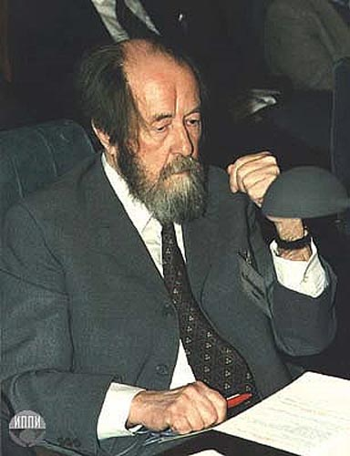
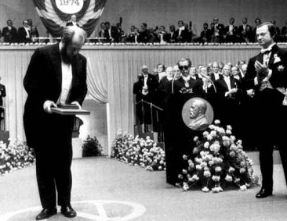
В 1968 году за рубежом выходит роман Александра Солженицына «В круге первом» и повесть «Раковый корпус»(1968-69). В 1970 году Солженицын Александр Исаевич получает Нобелевскую премию.

Slide 11
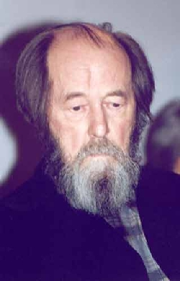
Последовавшие публичные выступления Солженицына («Великопостное письмо Всероссийскому патриарху Пимену», «Мир и насилие», «Письмо вождям Советского Союза»), как и публикация в 1971 году первого варианта «Августа 14-го» и в 1973 году первого тома «Архипелага ГУЛАГ», вынудили советское руководство выслать писателя в феврале 1974 года в Германию. Он поселился сначала в Швейцарии, а затем в 1976 году переехал с семьей в США.

Slide 12
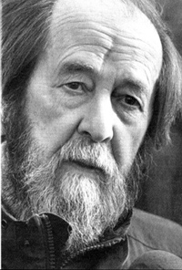
Будучи на Западе, он завершил "Бодался теленок с дубом: очерки литературной жизни" (1975) и восстановил три пьесы (1981), сочиненные им устно в лагерях. В 1982 публикацией расширенной версии "Августа 14-го" открылось "повествование в отмеренных сроках" о русской революции - "Красное колесо". Главы оттуда были опубликованы еще в 1975 под названием "Ленин в Цюрихе". Среди его выступлений на Западе отметим "Расколотый мир" (речь в Гарварде, 1978), "Чем грозит Америке плохое понимание России" и "Иметь мужество видеть" (статьи для журнала "Форин Афферс", 1980).

Slide 13
В 1989 журнал "Новый мир" напечатал главы из "Архипелага ГУЛАГ", а в августе 1990 Солженицыну было возвращено советское гражданство. В сентябре того же года тиражом 27 миллионов экземпляров в СССР был опубликован его манифест "Как нам обустроить Россию". В мае 1994 писатель вернулся на Родину; среди его новых работ - "Русский вопрос к концу ХХ века", рассказы, публицистика. Весной 1998 он завершил книгу "Россия в обвале"; продолжение "Теленка" - "Угодило зернышко промеж двух жерновов: очерки изгнания" с сентября 1998 печатает журнал "Новый мир"…

Slide 14
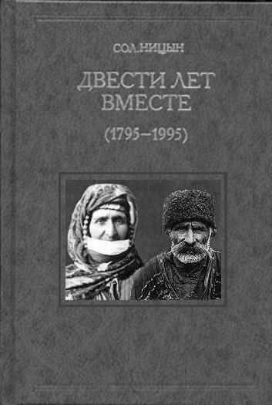
В 2001 г. в свет вышла первая часть исторического исследования "Двести лет вместе".
Пытаясь повлиять на современную российскую политику, встречался с Президентом Ельциным (1994 г.) и Президентом Путиным(2000 г). Писатель Александр Солженицын скончался в ночь с 3 на 4 августа 2008 года в Москве на 90-м году жизни. Со слов его родных, причиной смерти стала острая сердечная недостаточность.

Slide 15
Произведения А.И. Солженицына
• "Пир победителей" (сатирическая пьеса)
• "Один день Ивана Денисовича" (1959)
• "Матренин двор" (1959-1960)
• "Случай на станции Кречетовка" (1963)
• "Для пользы дела" (1963)
• "Захар-Калита" (1966)
• "В круге первом" (1955-1968)
• "Раковый корпус" (1963-1966)
• "Август 1914" (1971)
• "Красное Колесо: Повествованье в отмеренных сроках в четырёх узлах" (1971- 1991)
• "Архипелаг ГУЛАГ" (1958-1968)
• "Ленин в Цюрихе" (1975)
• "Бодался телёнок с дубом" (1975-1991)
• "Эго" (1995) • "На краях"(1995)
• "Молодняк" (1995)
• "Настенька" (1995)
• "Абрикосовое варенье" (1995)
• "Угодило зёрнышко промеж двух жерновов" (1998-2001)
• "Россия в обвале" (1998)
• "Двести лет вместе" (1975-1995)
• "Желябугские выселки" (1999)
• "Адлиг Швенкиттен " (1999)

Slide 16
